Slide 1
Baza Danych Spotify
Opracował: Darren Stasiak

Slide 2
DIAGRAMY

Slide 3
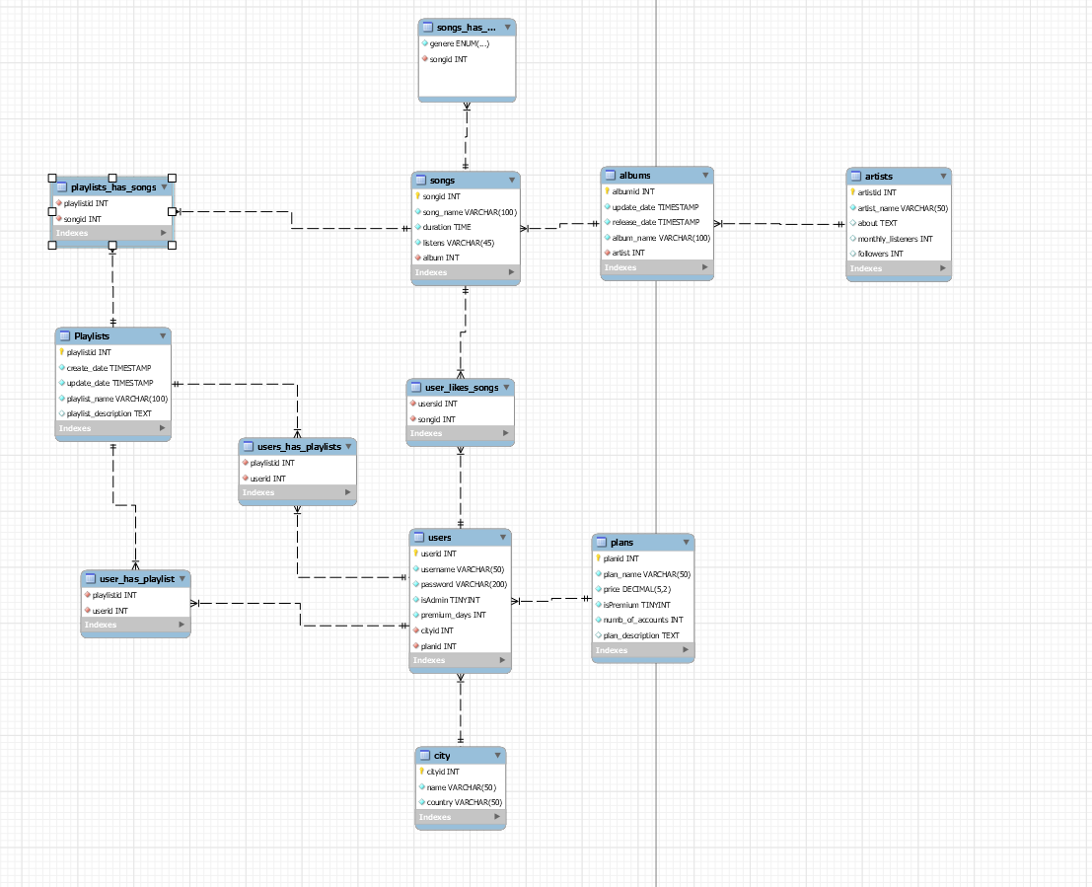
Mysql workbench

Slide 4
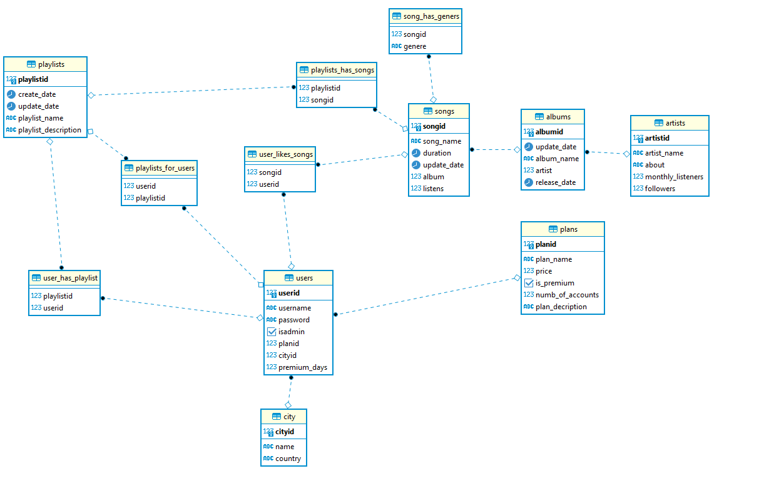
Postgresql

Slide 5
WIDOKI

Slide 6

WIDOK 1
Zapytanie:
SELECT
Round(((
SELECT count(userid) FROM users WHERE planid <> 5)/
count(userid)::NUMERIC) * 100, 1) AS premium_percentage
FROM users;
Procent użytkowników z premium

Slide 7

WIDOK 2
Zapytanie:
SELECT genere
FROM song_has_geners
WHERE songid IN
(
SELECT s.songid FROM songs AS s
INNER JOIN albums a2
ON a2.albumid = s.album
INNER JOIN artists a3
ON a3.artistid = a2.artist
WHERE a3.artistid = 3
)
GROUP BY genere
ORDER BY count(genere) LIMIT 3;
Podaje 3 główne gatunki w jakich artysta tworzy swoją muzykę

Slide 8

WIDOK 3
Zapytanie:
SELECT c.name, c.country, count(c.cityid) AS enjoyers FROM city AS c
INNER JOIN users AS u
ON c.cityid = u.cityid
WHERE userid in
(SELECT DISTINCT userid FROM user_likes_songs WHERE songid IN
(
SELECT s.songid
FROM songs AS s
INNER JOIN albums AS alb
ON s.album = alb.albumid
INNER JOIN artists AS a
ON a.artistid = alb.artist WHERE a.artistid = 1
))
GROUP BY c.name, c.country
ORDER BY enjoyers DESC LIMIT 3;
TOP 3 miasta z których użytkownicy słuchają artysty o id 1

Slide 9
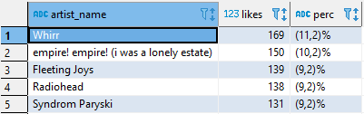
WIDOK 4
Zapytanie:
SELECT a.artist_name,
COUNT(uls.userid) AS likes,
concat((round((COUNT(uls.userid) * 100)/(SELECT count(userid) FROM user_likes_songs)::numeric), 2)::varchar, '%') AS perc
FROM artists AS a
INNER JOIN albums AS al
ON a.artistid = al.artist
INNER JOIN songs AS s
ON al.albumid = s.album
INNER JOIN user_likes_songs AS uls
ON uls.songid = s.songid
GROUP BY a.artist_name
ORDER BY COUNT(uls.userid) DESC LIMIT 5;
TOP 5 najbardziej lajkowanych artystów liczba lajków i ich procent w stosunku do wszystkich lajków na portalu

Slide 10
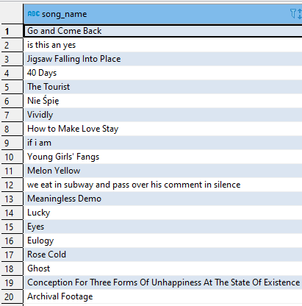
WIDOK 5
Zapytanie:
SELECT song_name FROM
(
SELECT DISTINCT s.song_name
FROM songs AS s
INNER JOIN song_has_geners AS g
ON s.songid = g.songid
WHERE
s.songid NOT IN
(
SELECT songid
FROM user_likes_songs
WHERE userid = 1
)
AND
g.genere IN
(
SELECT genere
FROM song_has_geners AS shg
INNER JOIN user_likes_songs AS uls
ON shg.songid = uls.songid
WHERE userid = 1
GROUP BY shg.genere
ORDER BY count(shg.genere)
DESC LIMIT 5
)
) AS song
ORDER BY random() LIMIT 20;
Widok 20 nazw piosenek w losowej kolejności które znajda się w weekly użytkownika z id 1

Slide 11
PRZYKŁADOWE STATYSTYKI

Slide 12
Najpopularniejsze gatunki

Slide 13
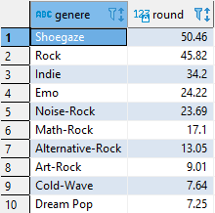
Statystyka 1 - zapytanie
SELECT c.country,
(round(count(u.userid)
/(SELECT count(userid)
FROM users)::NUMERIC * 100, 2
) ) FROM city AS c
INNER JOIN users AS u
ON c.cityid = u.cityid
INNER JOIN "plans" AS p
ON u.planid = p.planid
WHERE p.planid <> 5
GROUP BY c.country
ORDER BY count(u.userid) DESC;

Slide 14
Najpopularniejsze plany

Slide 15
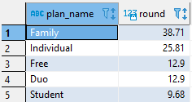
Statystyka 2 - zapytanie
SELECT p.plan_name, (round(count(u.planid)/(SELECT count(planid) FROM users)::NUMERIC * 100, 2) )
FROM "plans" AS p
INNER JOIN users AS u
ON p.planid = u.planid
GROUP BY p.plan_name
ORDER BY count(u.userid) desc;

Slide 16
W których krajach jest najwięcej kont premium

Slide 17
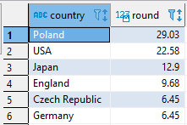
Statystyka 3 - zapytanie
SELECT c.country,
(round(count(u.userid)
/(SELECT count(userid)
FROM users)::NUMERIC * 100, 2
) ) FROM city AS c
INNER JOIN users AS u
ON c.cityid = u.cityid
INNER JOIN "plans" AS p
ON u.planid = p.planid
WHERE p.planid <> 5
GROUP BY c.country
ORDER BY count(u.userid) DESC;

Slide 18
Najpopularniejsze albumy i liczba ich polubień

Slide 19
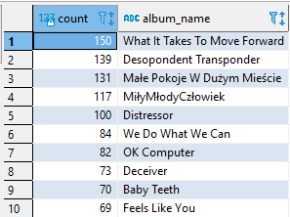
Statystyka 4 - zapytanie
SELECT count(uls.songid), a.album_name FROM user_likes_songs uls
INNER JOIN songs s
ON uls.songid = s.songid
INNER JOIN albums a
ON s.album = a.albumid
GROUP BY a.album_name
ORDER BY count(uls.songid) desc;

Slide 20
PRZYKŁADOWE USŁUGI

Slide 21
Lajkowanie utworu przez użytkownika

Slide 22
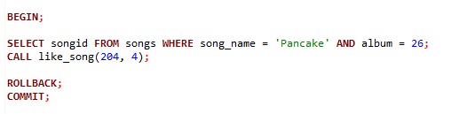

Do wykonania tej usługi używamy gotowej procedury

Slide 23

Commitujemy zmiany

Slide 24
Tworzenie playlisty z piosenki

Slide 25
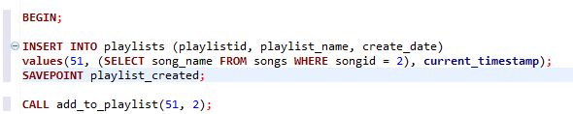
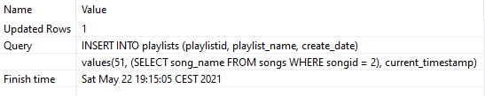

Do wykonania tej usługi inserta z zapytaniem i gotowej procedury

Slide 26



Commitujemy zmiany

Slide 27
Dodawanie artysty i jego pierwszego albumu

Slide 28
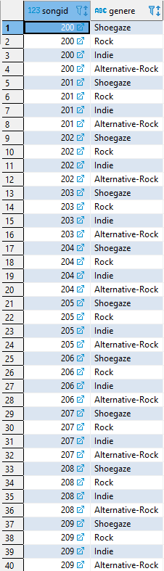
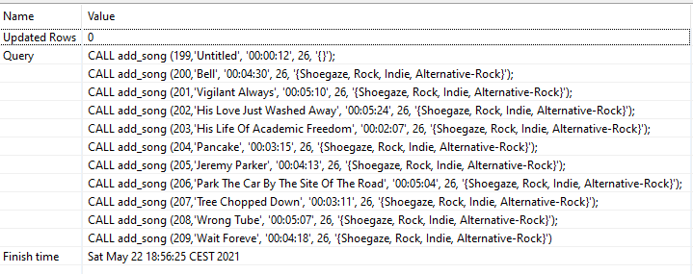
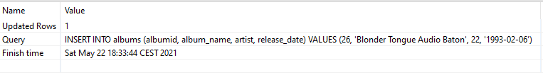
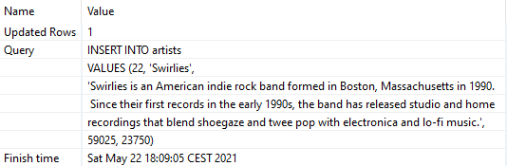
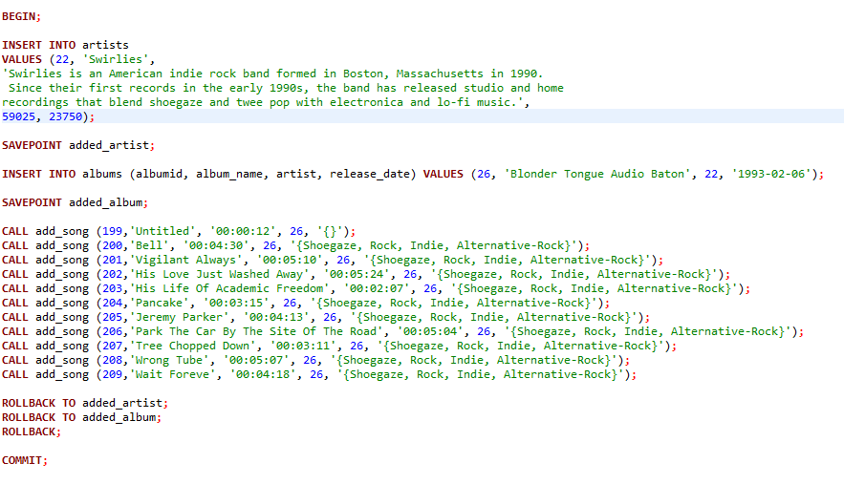
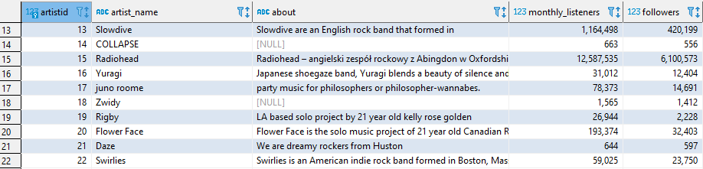
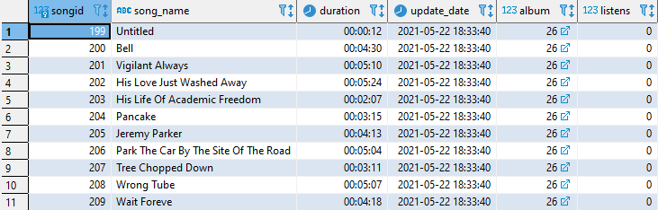
Dodajemy piosenki i ich gatunki za pomocą procedury
Rozpoczynamy transakcje
Dodajemy artyste z opisem
Tworzymy savepoint
Tworzymy album
Tworzymy kolejny savepoint

Slide 29
Commitujemy zmiany

Slide 31
Koniec

